Slide 1
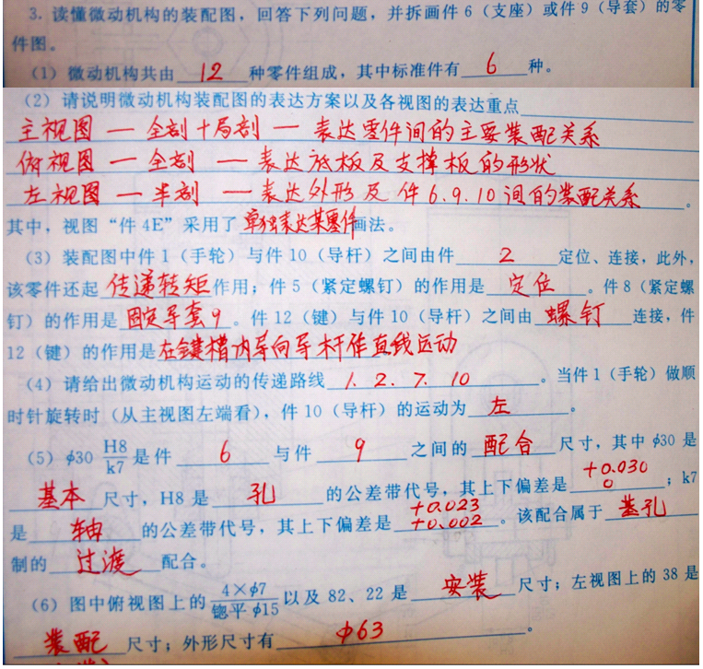

Slide 2
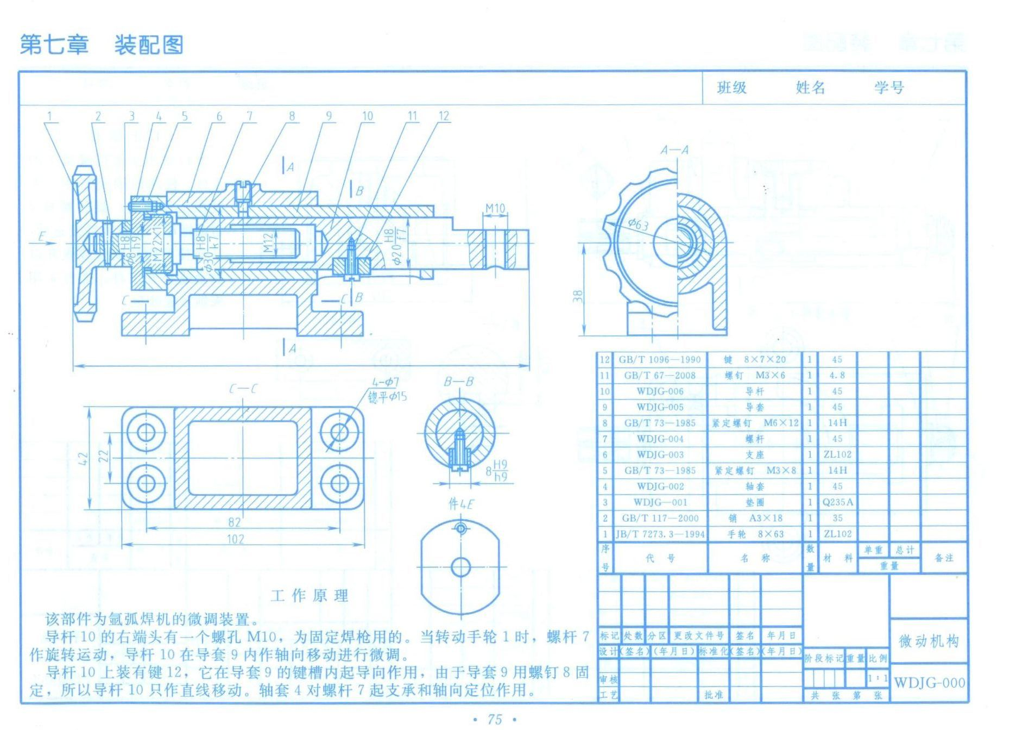
P75微调装置中，拆画件6支座
1、分零件

Slide 3
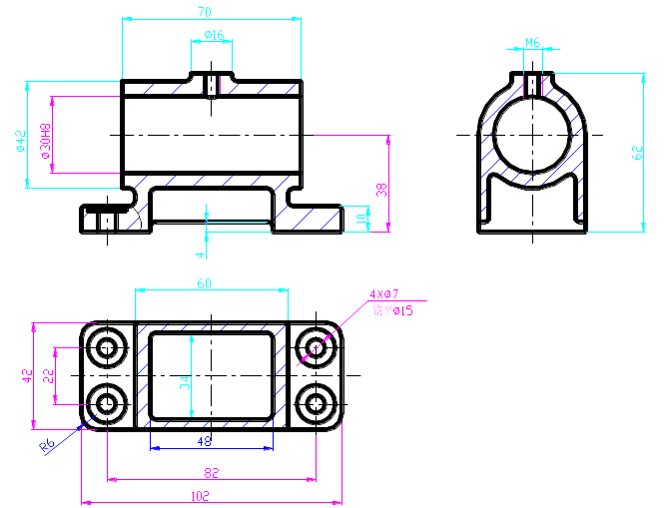
P75微调装置中，拆画件6支座
3、标尺寸
1、 从装配图中直接抄过来。
2、根据明细栏中相关零件得来
3、从装配图中按比例量出来

Slide 4
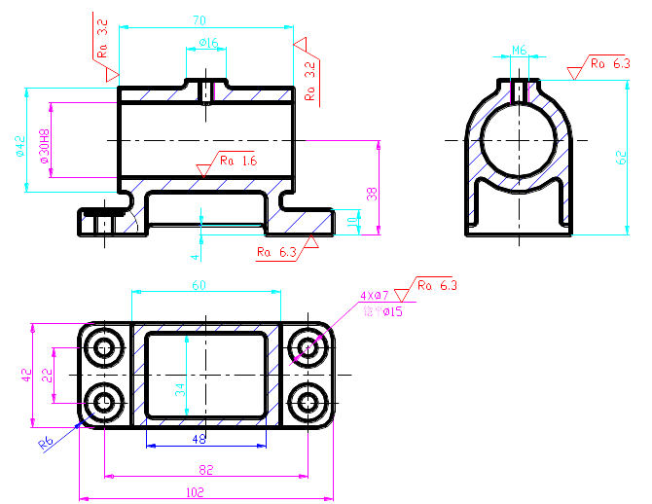
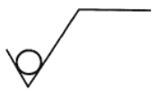
P75微调装置中，拆画件6支座
4、加技术要求＿＿表面粗糙度、尺寸公差、文字要求
5、填写标题栏，完成零件图
其余
技术要求
1、未注圆角R1-3。
2、铸件不得有砂眼、气孔等缺陷。
标题栏

